Slide 1

Název školy | Gymnázium, střední odborná škola, střední odborné učiliště a vyšší odborná škola, Hořice
Číslo projektu | CZ.1.07/1.5.00/34.0873
Název materiálu | Paleografie II (VY_32_INOVACE_06.01.07)
Autor | PhDr. Jan Tomíček
Tematická oblast | Dějepis pro 5. – 7. ročník VG
Ročník | 7. ročník
Datum tvorby | Září 2012
Anotace | Prezentace je určena k výuce pomocných věd historických v dějepisném semináři v sedmém (předmaturitním) ročníku vyššího gymnázia. Studenty seznámí s praktickým použitím poznatků z paleografie.
Metodický pokyn | Šablona slouží jako digitalizovaná učebnice k výuce úvodu do dějepisu a pomocných věd historických. Časová dotace je 90 minut.

Slide 2
Paleografie 2
Paleografie jako pomocná věda historická – praktická část
(čtení a rozbor jednotlivých textů)

Slide 3
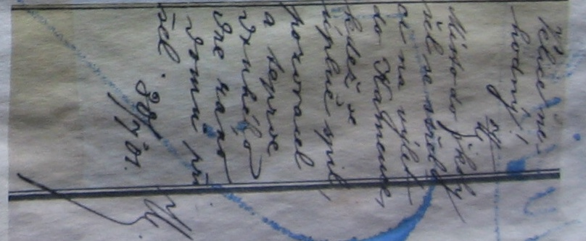
Ukázka části jednoduchého textu
Poznámka v třídní knize z roku 1901:
Velice nehodný
Místo do školy šel se střelci na výlet do Kamenice, kdež se …….
Doplň chybějící část přepisu.

Slide 4
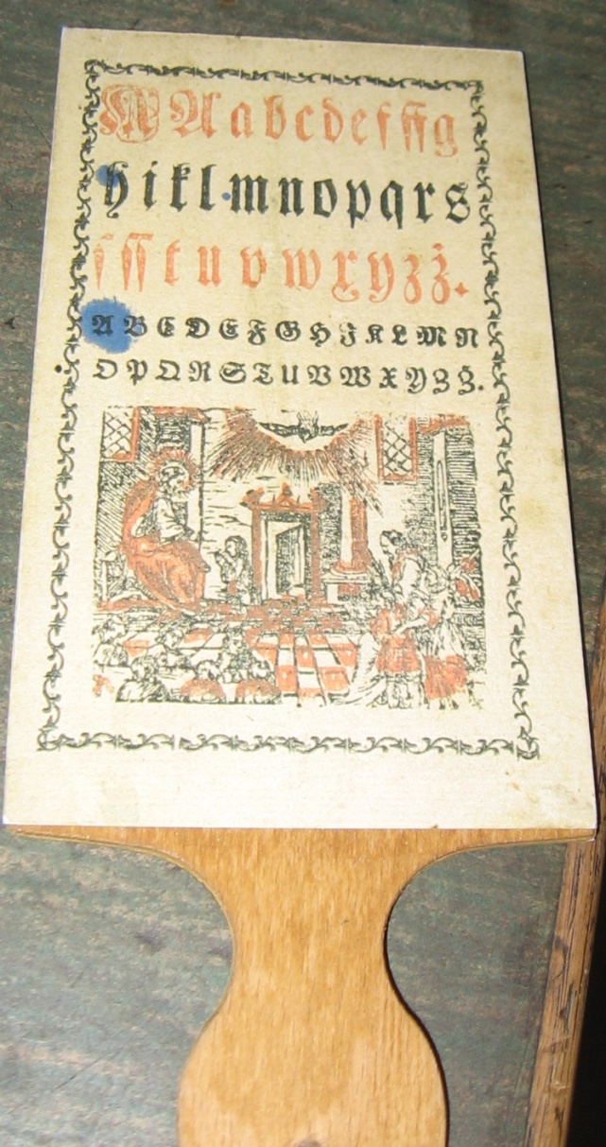
Abecední prkénko – vyučovací pomůcka ve škole v 1. polovině 19. století

Slide 5
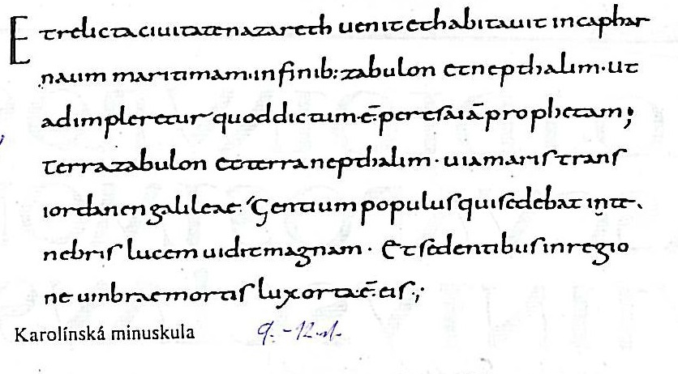
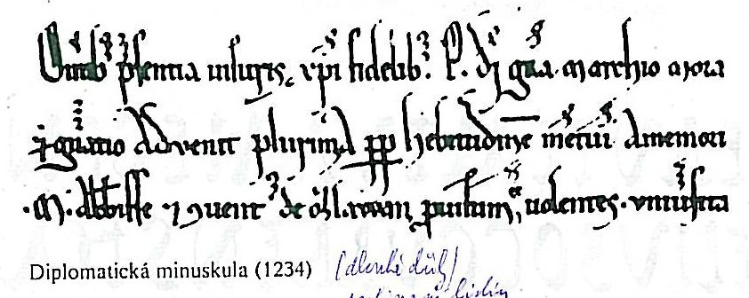
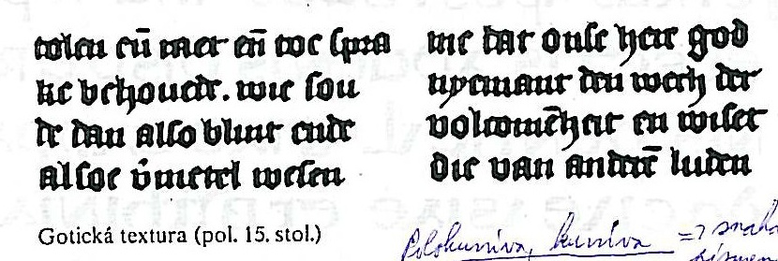
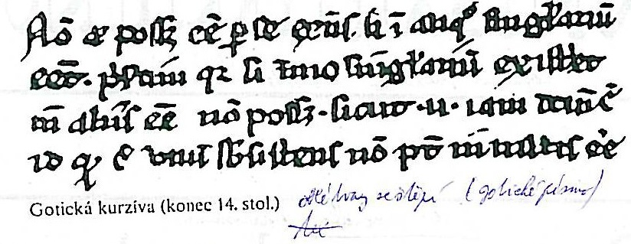
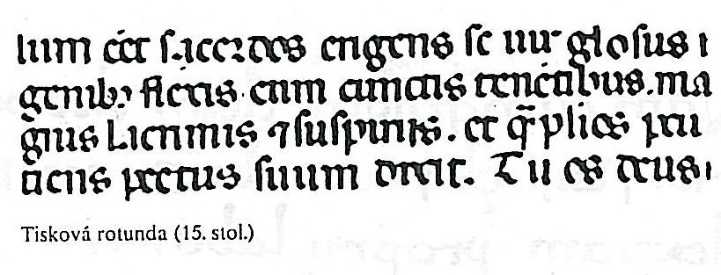
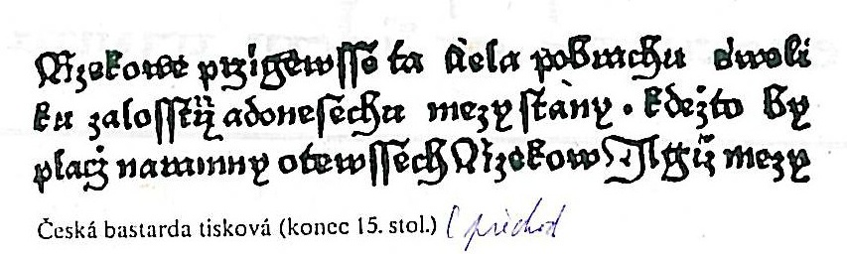
Ukázky písem od 9. do 15. století

Slide 6
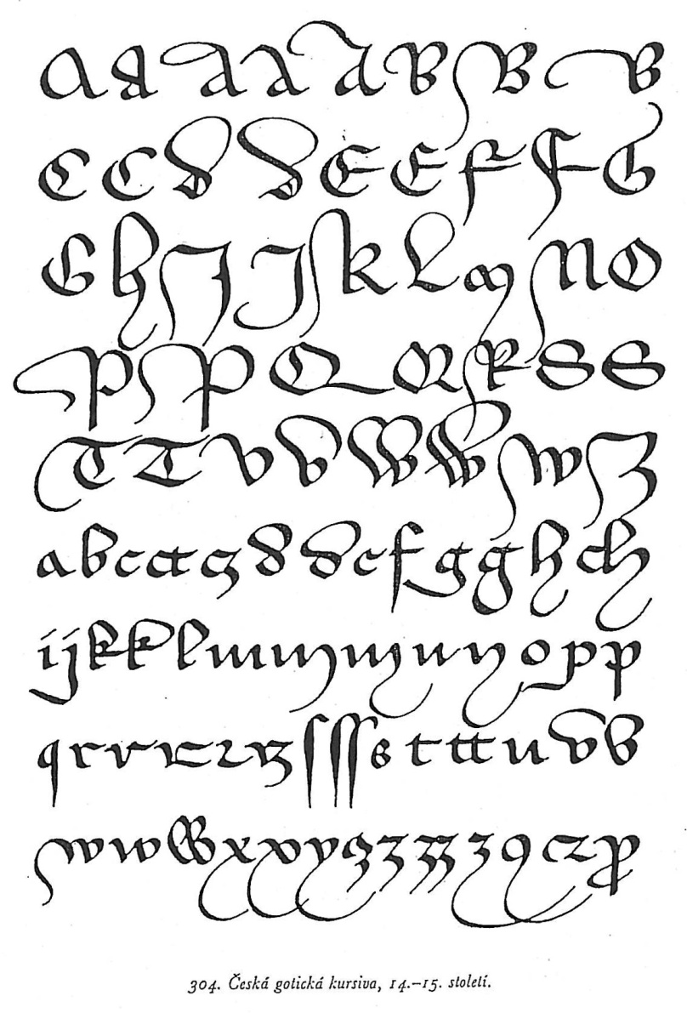
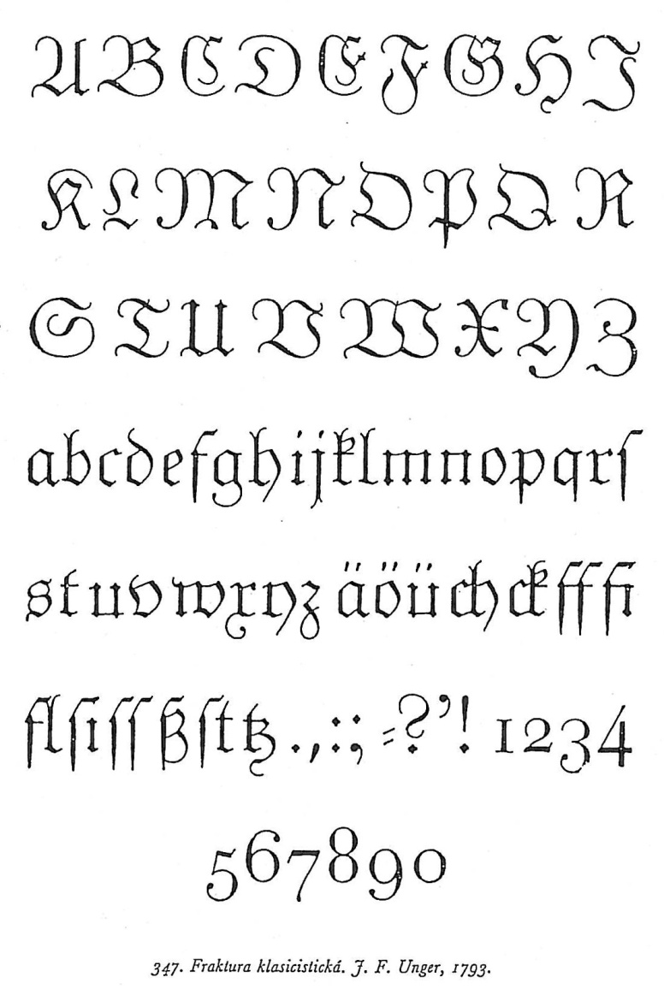
Česká gotická kursiva (14. – 15. stol.) a fraktura klasicistická (1793) - vpravo

Slide 7
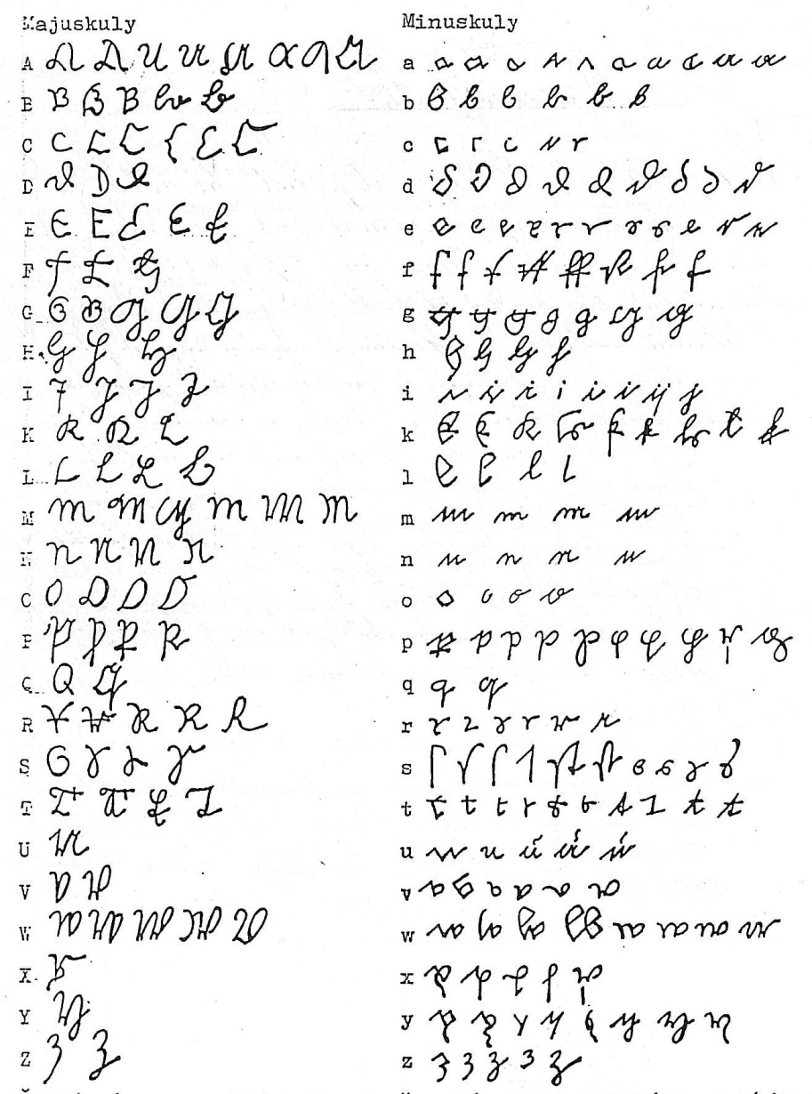
Tvary českého novogotického písma od 16. do 19. století
České písmo se odlišovalo od německého diakritickými znaménky, jimiž se označovaly měkké hlásky.
Písmeno e se měkčilo tečkou nad písmenem, č a ř háčkem nebo spřežkou se z.
Písmeno š se psalo jako dvě dlouhá s.
Pro psaní písmene j se užívalo písmene g až do roku 1842.
Pozor na různé tvary písmene s !

Slide 8
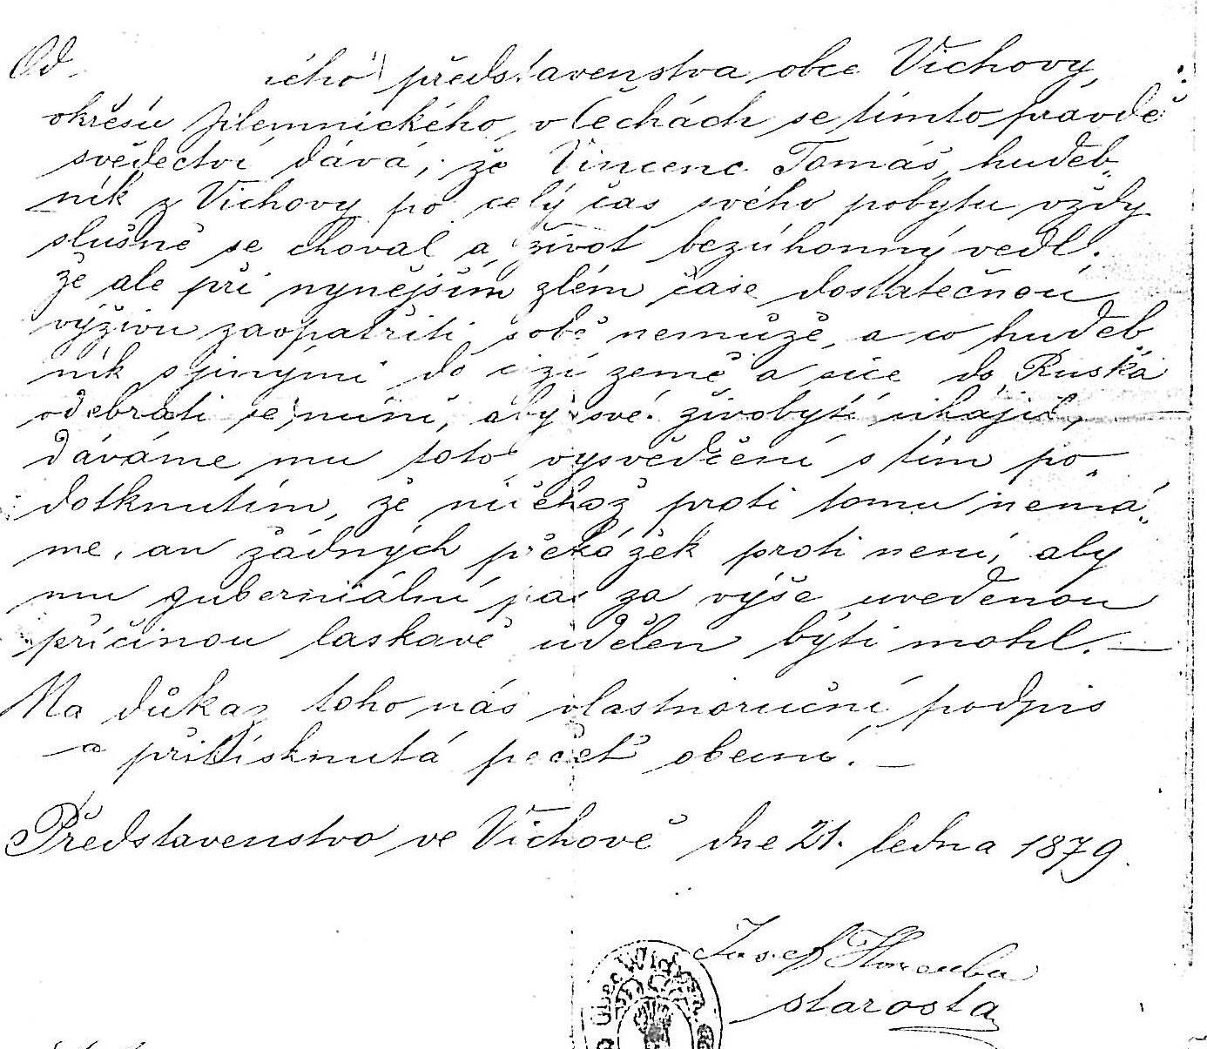
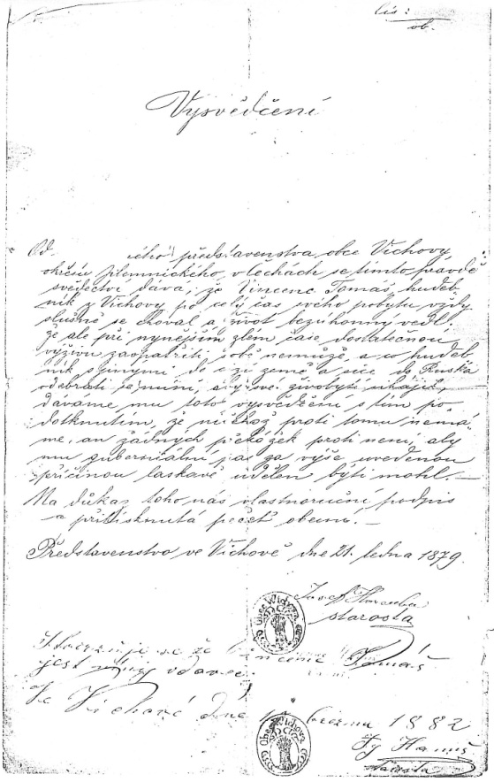
Přečti jednoduchý text z roku 1879

Slide 9
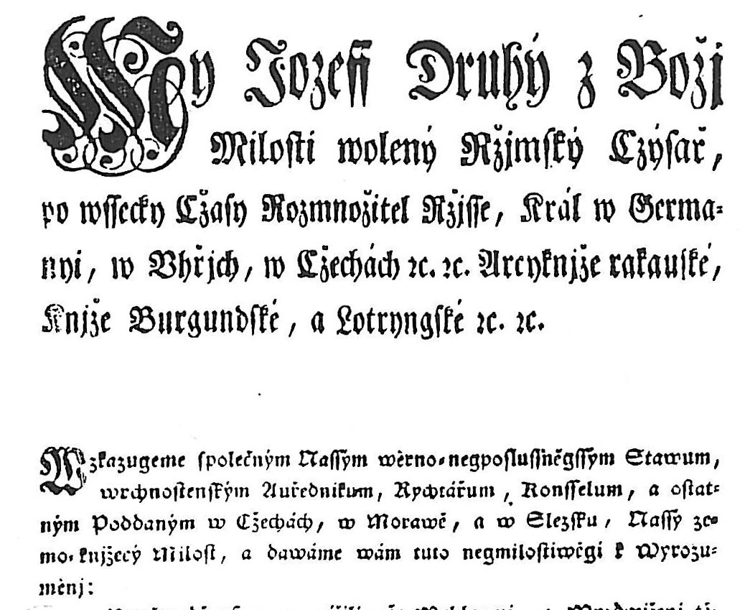
Zrušení nevolnictví – 1. část- čti
TISK

Slide 10
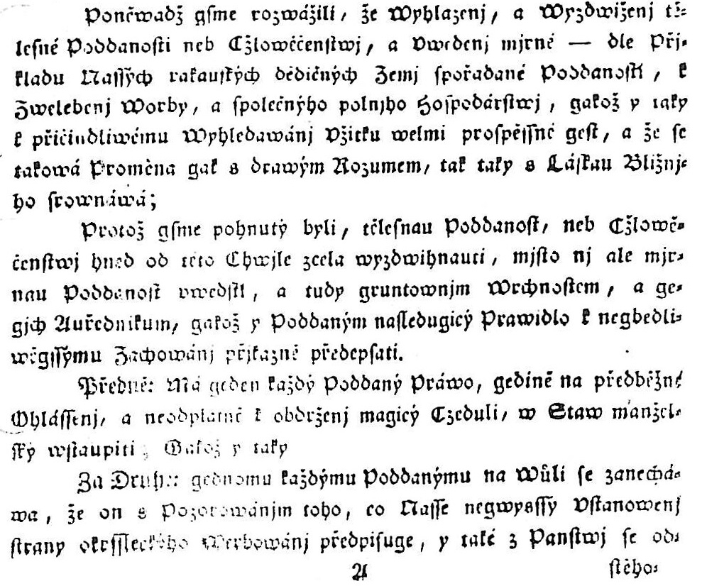
Zrušení nevolnictví – 2. část - čti

Slide 11
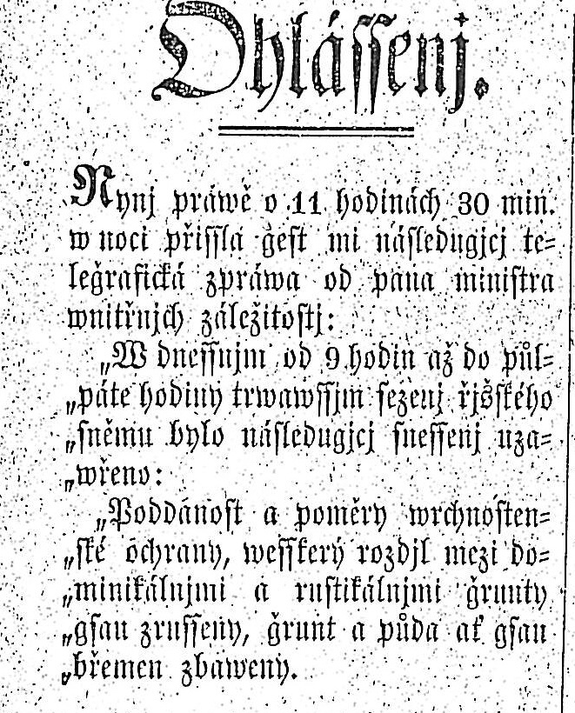
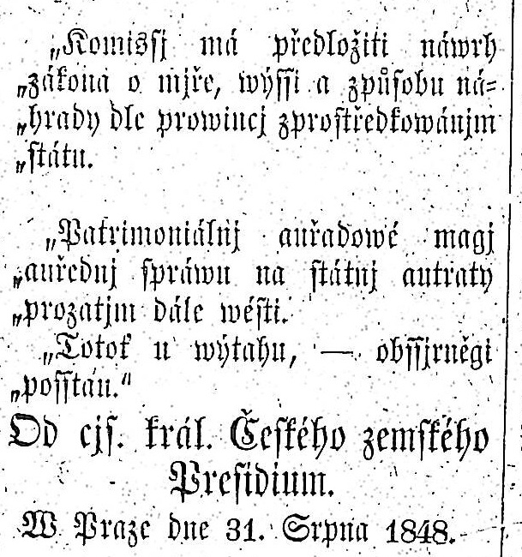
Přečti úryvek o zrušení poddanství
TISK

Slide 12
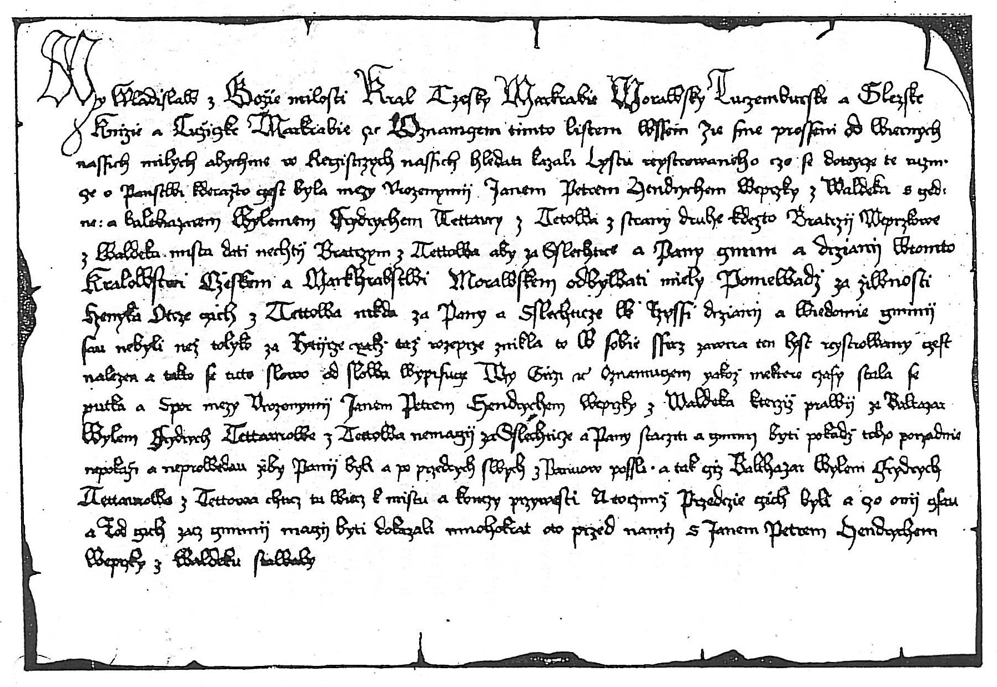
Zkus přečíst listinu Vladislava Jagellonského
RUKOPIS

Slide 13
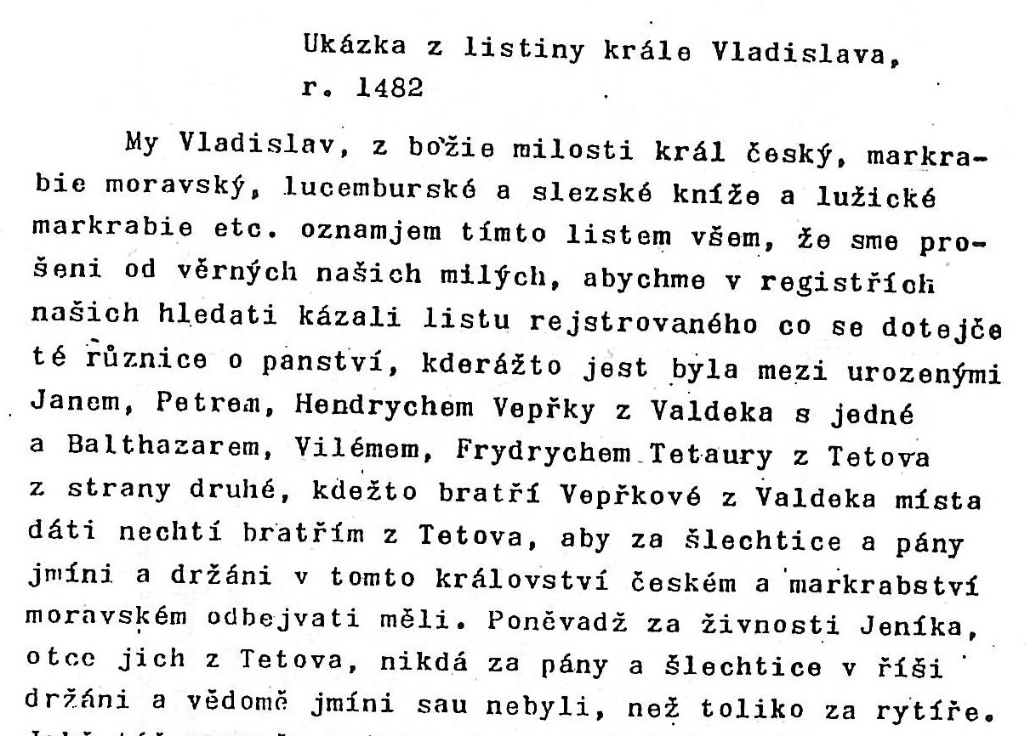
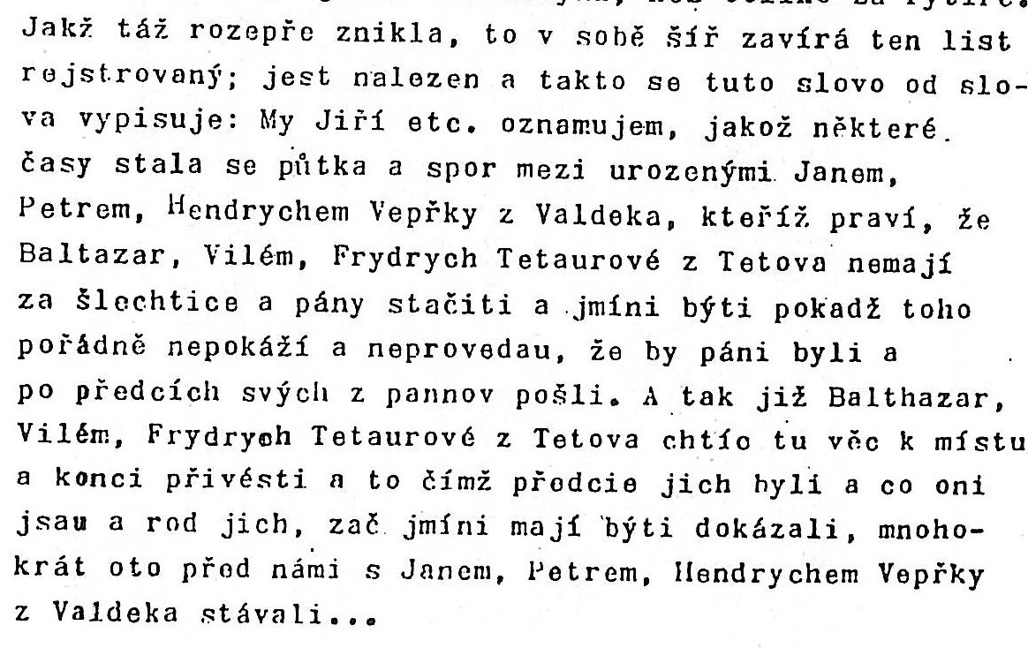
Přepis listiny Vladislava - zkontroluj

Slide 14
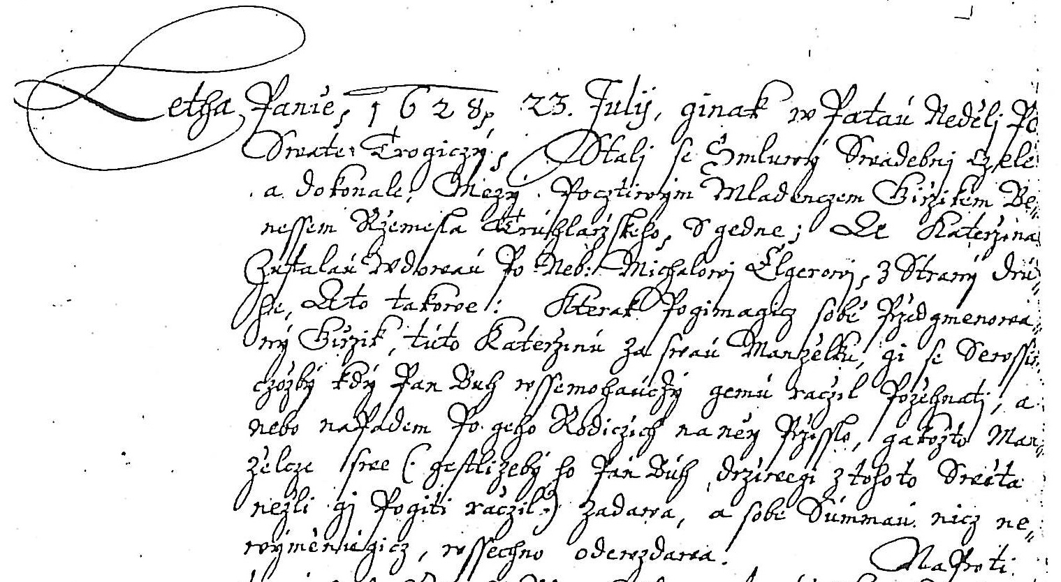
Svatební smlouvy – přečti a porovnej
RUKOPIS
R
Letha Panie 1628 23. Julii, ginak w Patau neděli po Swate Trogiczy, stali se smluwy swadebni czele a dokonale mezy pocztiwým mladenczem Giržikem Benessem Ržemesla truhlaržskeho, s gedne a Kateržina(u) zustalau wdowau po neb: Michalowi Elgerowi, z strany druhé, a to takowe: Kterak pogimagicz sobě pržedgmenowaný Giržik tuto Kateržinu za swau manželku, gi se sewssi(m),czožby kdy Pan Buh wssemohauczy gemu racžil požehnati a nebo napadem po geho Rodiczich na něg pržisslo, jakožto manželcze swe (gestližeby ho Pán Búh drziweji z tohoto swěta nežli gi pogiti racžil) zadwa, a sobě summau nicz newyměnujicz, wssechno odewzdawa.

Slide 15
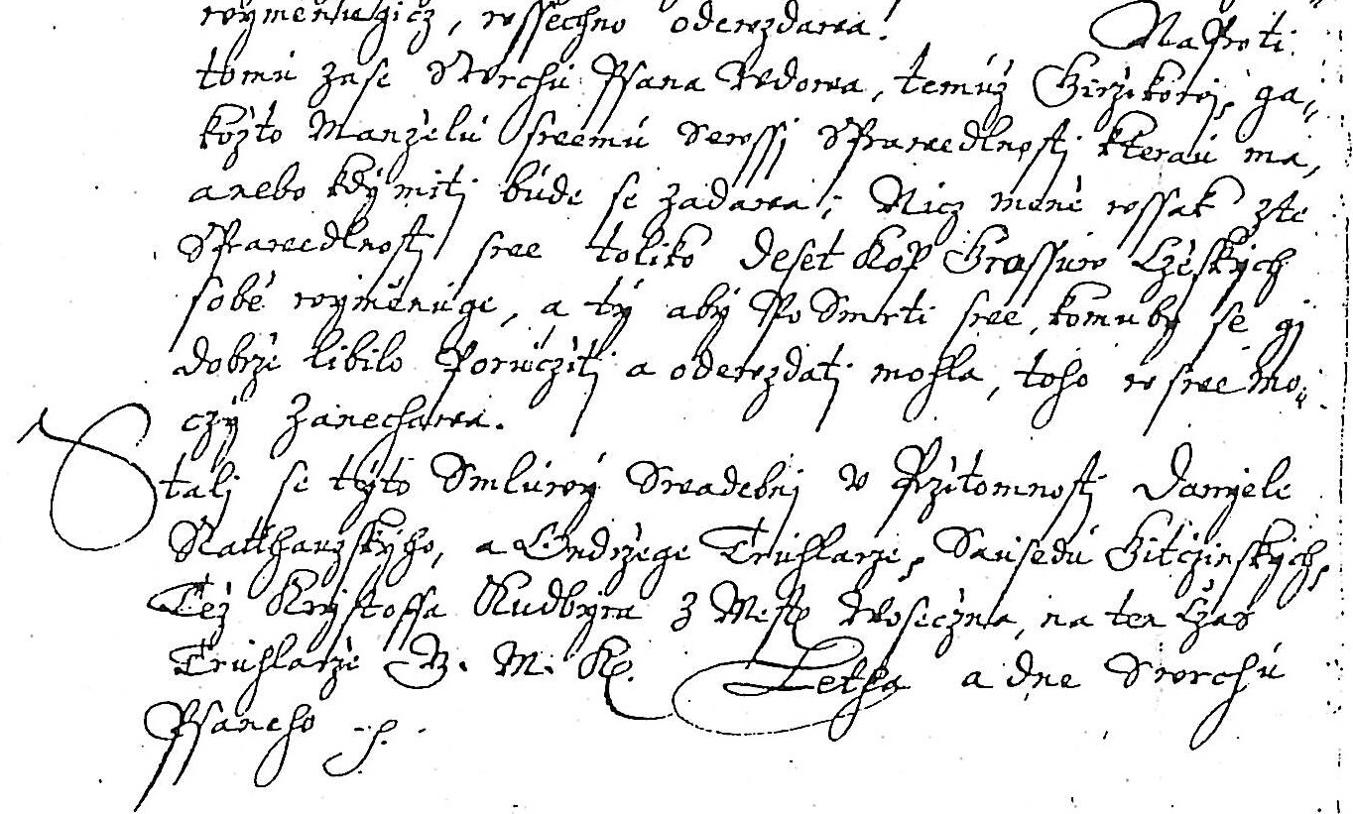
Svatební smlouvy – přečti a porovnej
Naproti tomu zase swrchu psana wdowa temuž Giržikowi, gakožto manželu swemu se wssi sprawedlnosti, kterau ma anebo kdy míti bude, se zadawa. Nicz meńe wssak z te sprawedlnosti swe toliko deset kop grossuw cžeských sobě wyměňuje, a tý aby po smrti swe, komuby se gi dobrže libilo porucžiti a odewzdati mohla, toho w swe moczy zanechawa.
Stali se tyto smluwy swadební w pržítomnosti Danyele Rathauzskýho, a Ondržege Truhlarze, sausedů Gitcžinskych, tež Krystoffa Kudbyra z města Wosecžna, na ten cžas truhlarže G. M. K. Letha a dne swrchu praneho

Slide 16
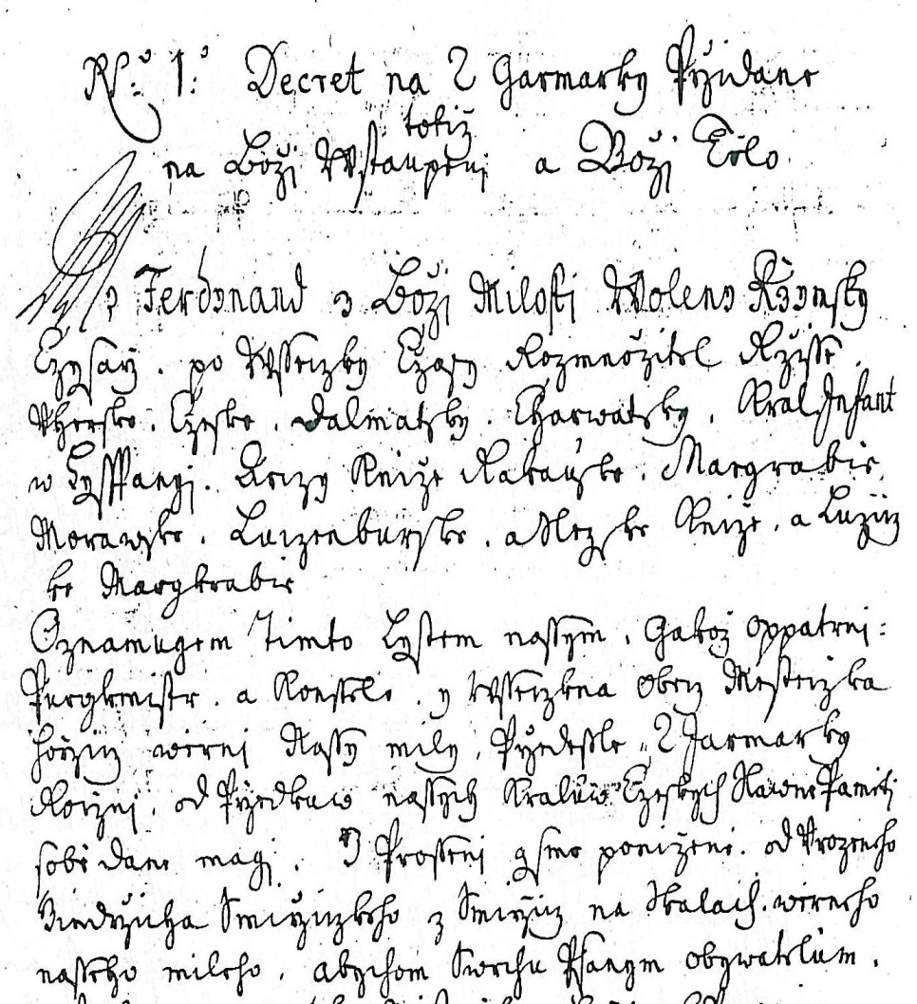
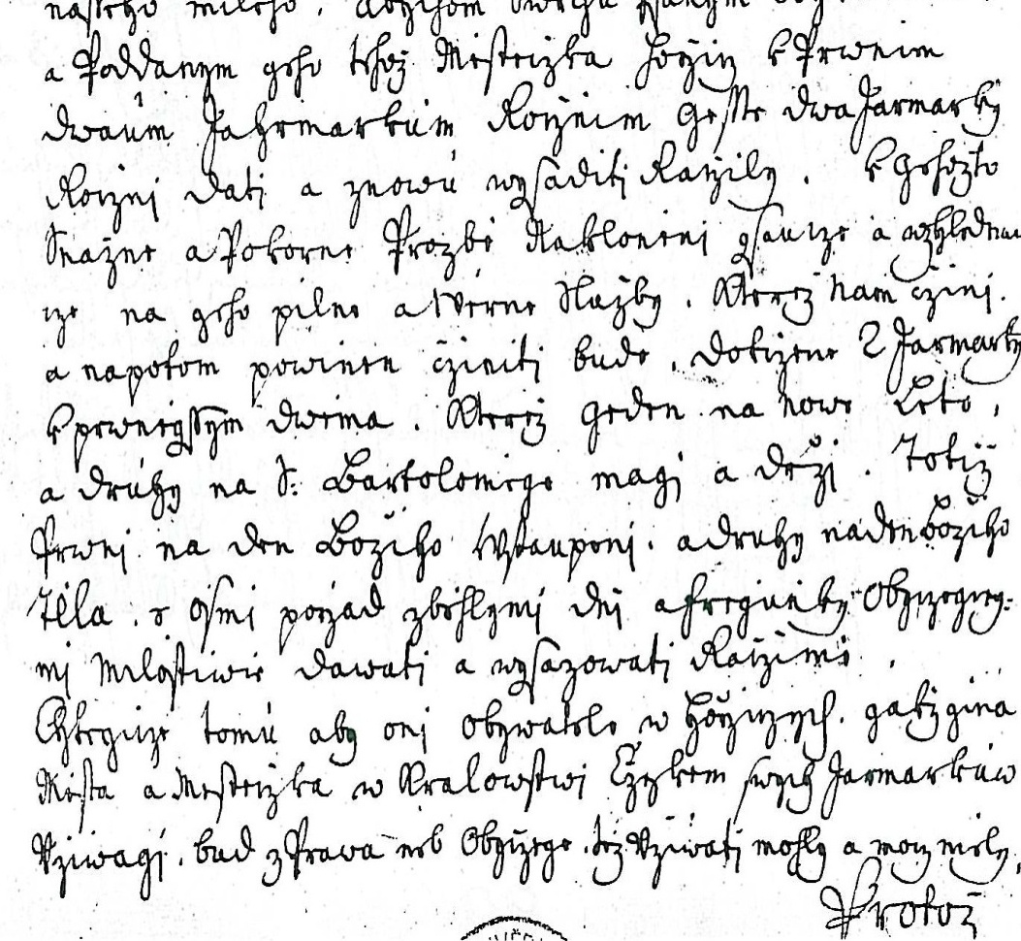
Dekret na 2 jarmarky – přepiš text
RUKOPIS - (stručně vysvětli, čeho se týká, kde?)

Slide 17
Přepis předešlého textu o jarmarcích
(použit dnešní pravopis – bez dvojitého w a spřežek atd.)
N.1 Dekret na 2 jarmarky přidané totiž na Boží Vstoupení a Boží tělo
My Ferdinand, z Boží milosti volený římský císař, po všecky časy rozmnožitel říše uherské, české, dalmatský, chorvatská král, infant v Hyspánii, arcikníže rakouské, markrabě moravské, lucemburské a slezské kníže a lužické markrabě.
Oznamujem tímto listem našim, jakož opatrní purkmistr a konšelé i všeckna obec městečka Hořic, věrní naši milí, předešlé 2 jarmarky roční od předkův našich králův českých slavné paměti sobě dané mají. I prošeni jsme poníženě od urozeného Jindřicha Smiřického z Smiřic na Skalach, věrného našeho milého, abychom svrchu psaným obyvatelům a poddaným jeho téhož městečka Hořic k prvním dvoum jarmarkům ročním ještě dva jarmarky roční dáti a znovu vysaditi ráčili. K jehožto snažné a pokorné prosbě nakloněni jsouce a vzhlédnouce na jeho pilné a věrné služby, kteréž nám činí a napotom povinen činiti bude, dotčené 2 jarmarky k prvnějším dvěma, kteréž jeden na nové léto a druhý na s. Bartoloměje mají a drží, totiž první na den Božího vstoupení a druhý na den Božího těla, s osmi pořád zběhlými dni a frejuňky obyčejnými milostivě dávati a vysazovati ráčíme.
Chtějíce tomu, aby oni obyvatelé v Hořicích, jakž jiná města a městečka v Království českém svých jarmarkův užívají buď z práva neb obyčeje užívati mohly a moc měly. Protož
Pozn.: Někde pro lepší porovnání textu ponechán částečně starý pravopis včetně i/y, ale bez spřežek a w.

Slide 18
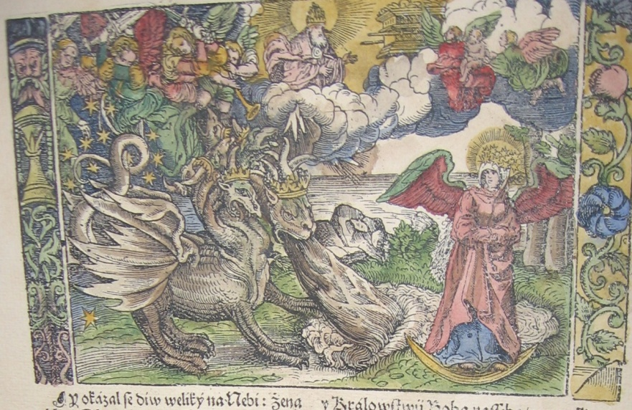
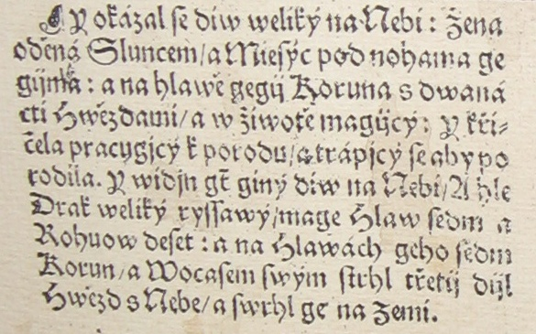
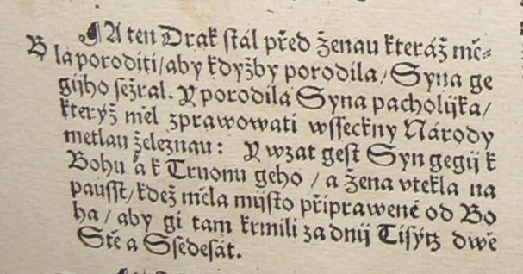
Evangelium sv. Jana – ilustrace a 2 úryvky
TISK
Dočti oba texty:
1) I okázal se div veliký na Nebi: …….
2) A ten drak stál před ženau kteráž …….
Pozn.: „gt“ – zkráceno „gest“ (jest)

Slide 19
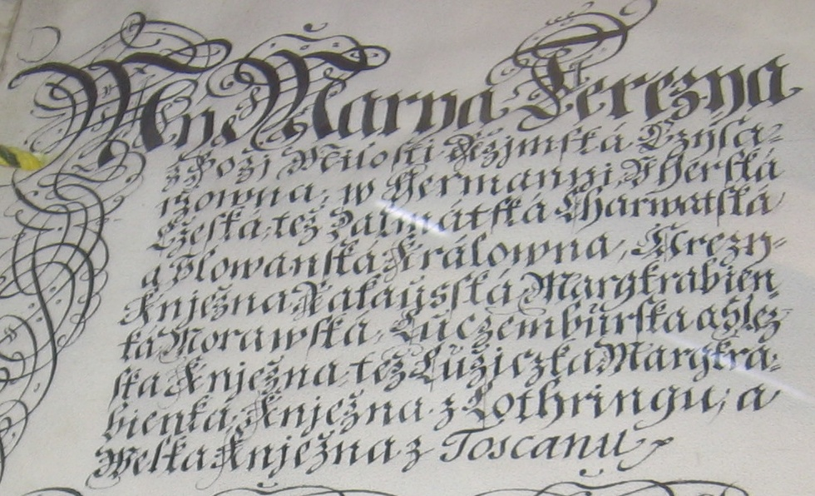
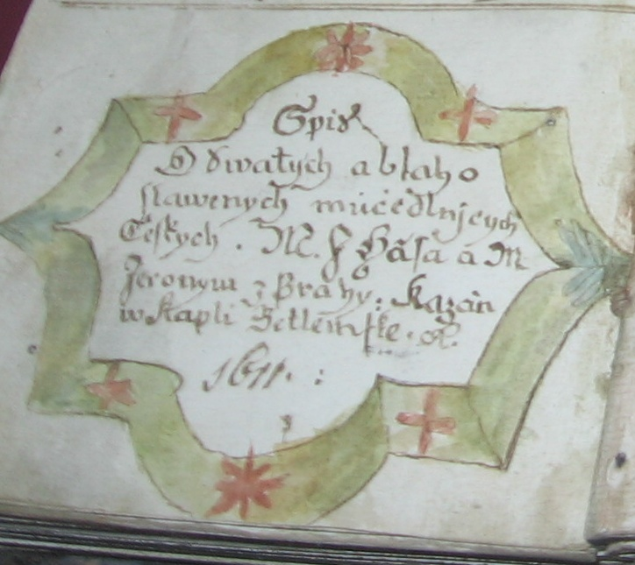
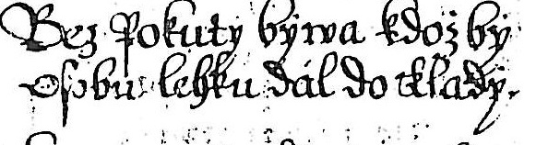
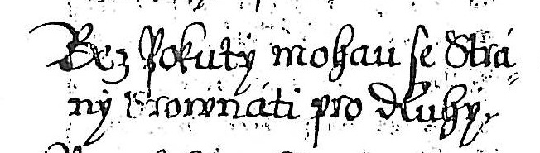
Přečti tři různé úryvky
Dočti:
1)My Marya … (jedná se o výčet titulů)
2) Spis o …… (jsou zde připomenuti dva významní Češi)
3) Bez …… (právní předpisy)

Slide 20
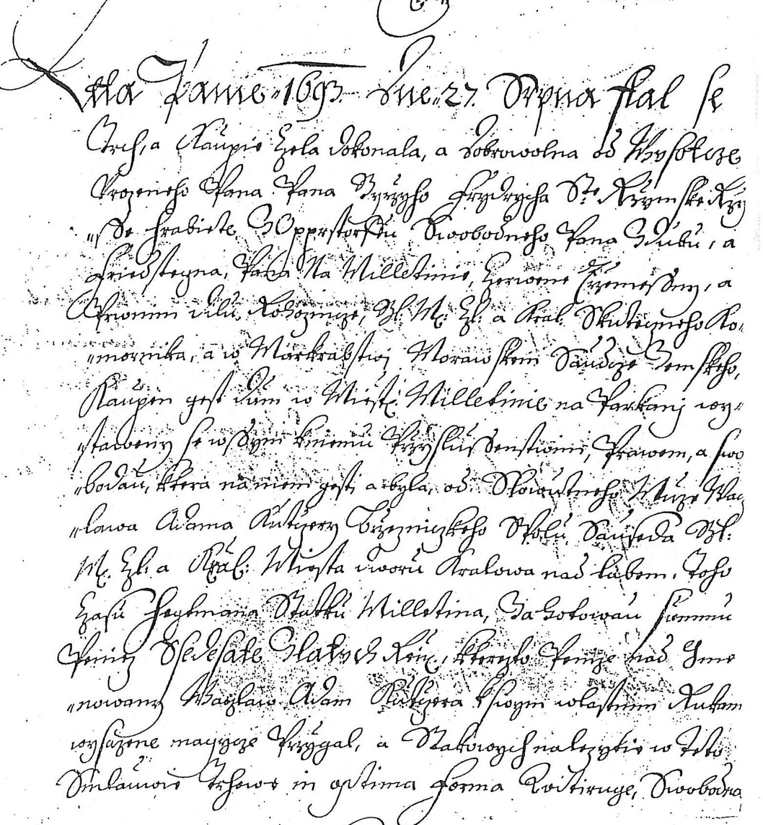
Zjisti, čeho se text týká, a jakých míst
Přečti:
2. řádek: trch a kaupie czela dokonala…..od Wysotcze
3. řádek: urozeného……….Gyrziho Frydrycha Sté Ržymske…
4. řádek: ……………………… s Opprstorfu ………………..
5. řádek: Friedstegna,…… .……. Czerwene Trz………..
6. řádek: a prwnim dílu …

Slide 21
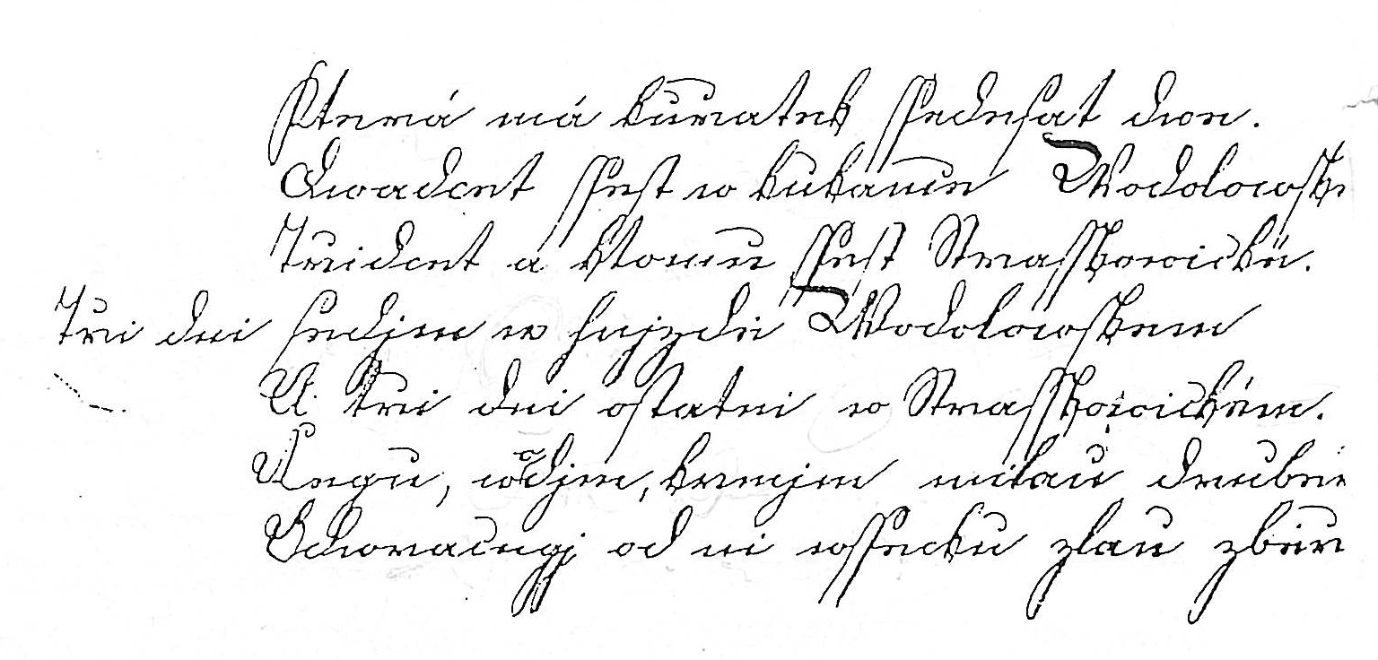
Kurent, kterým se psalo v 1. polovině 19. století (někdy i po roce 1850)
Přepis textu z r. 1816 (pečlivě si všimni všech tvarů písmen):
Která má kuřátek ssedesat dwe. Dwadcet ssest w kukance Wodolowske. Třidcet a k tomu ssest Strasskowické.
Tři dni sedjm w hnjzdě Wodolowském. A tři dni ostatní w Strasskowickém. Regu, wodjm, krmjm milau drubeř. Odwracugj od ni wssecku zlau zbeř.

Slide 22
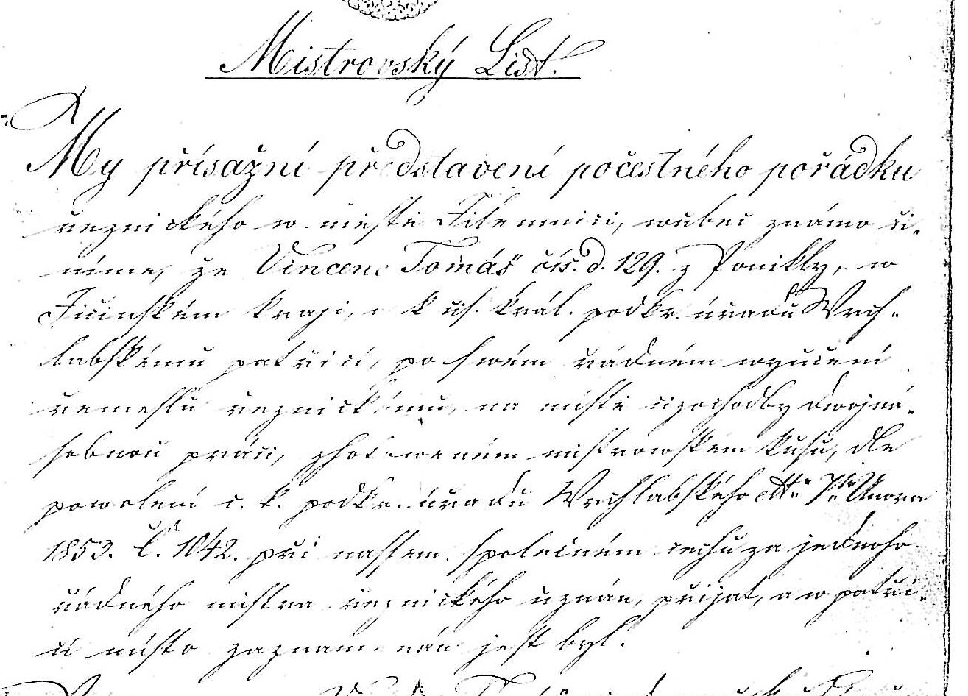
Přečti první část mistrovského listu Vincence Tomáše z Poniklé

Slide 23
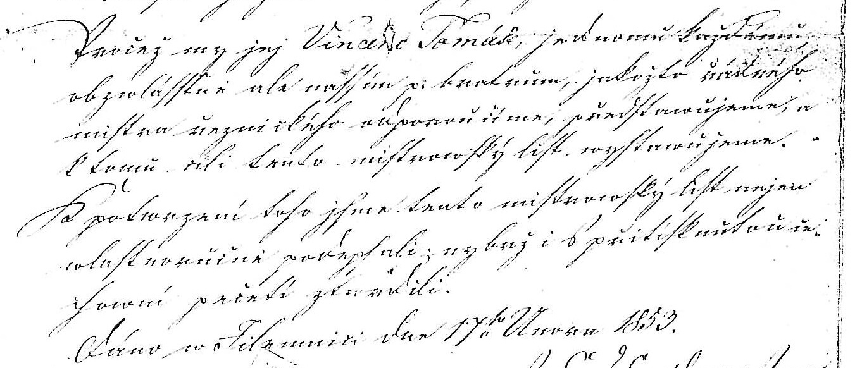
Dokonči četbu mistrovského listu Vincence Tomáše z roku 1853
(všimni si, že v jednom textu se používala dvě písma)

Slide 24
Přepis mistrovského listu V. Tomáše
Mistrovský list (1. část)
My přísažní představení počestného pořádku řeznického w městě Jilemnici, wubec známo činíme, že Vincenc Tomáš čís. d. 129 z Ponikly w Jičinském kraji, a k cís. král. podkr. úřadu Wrchlabskému patřící, po svém řádném vyučení řemeslu řeznickému na místě cizochodby dwojnásobnou práci, zhotoweném mistrowském kusu, dle powolení c.k. podkr. úřadu Wrchlabského dtto 7 ho Unora 1853 Č. 1042 při nassem společném cechu za jednoho řádného mistra řeznického uznán, přijat a w patřící místo zaznamenán jest byl.
(2. část)
Pročež my jej Vincenc Tomáše, jednomu každému obzwláštně ale nassim p. bratrům, jakožto řádného mistra řeznického odporoučíme, předstawujeme a k tomu cíli tento mistrowský list wystawujeme.
K potwrzení toho jsme tento mistrowský list nejen wlastnoručně podepsali, nýbrž i s přitisknutou cechowní pečetí ztwrdili.
Dáno w Jilenici dne 17 ho Unora 1853.

Slide 25
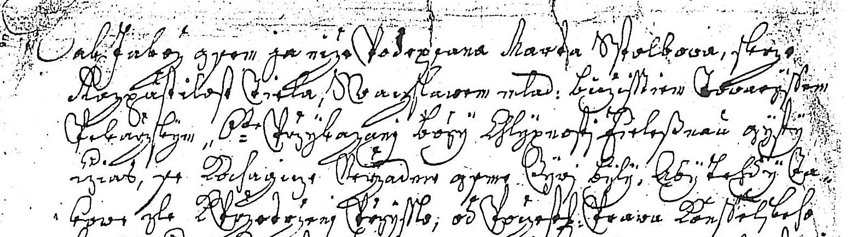
Přečti zajímavý protokol z výslechu
Tak jakož gsem ga niže podepsana Marta Sstolbowa, skrze rozpustilost tiela s Waczlawem mlad. Bicžisstiem towaryssem pekaržskym 6 te pržykazani Božy chlypnosti tielesnou …….

Slide 26
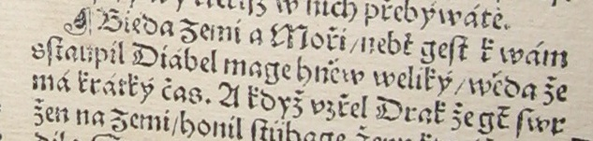
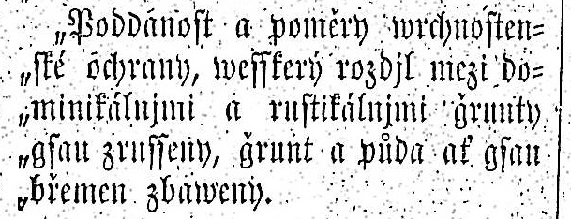
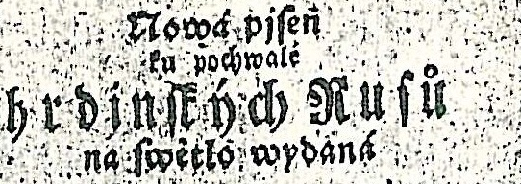
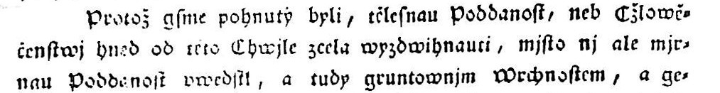
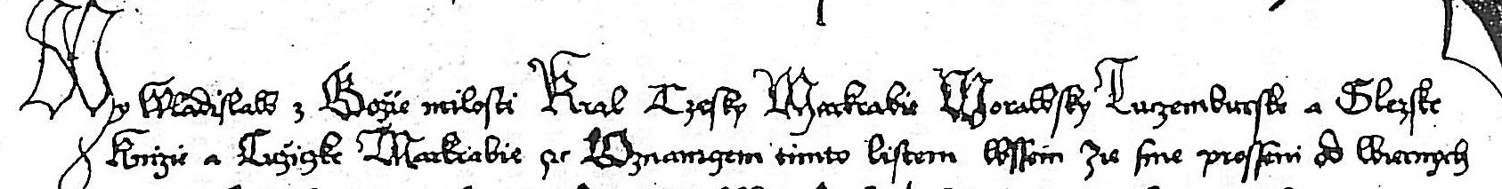
Četba textu – test (1.) – přepiš každé slovo
1.
2.
3.
4.
5.

Slide 27
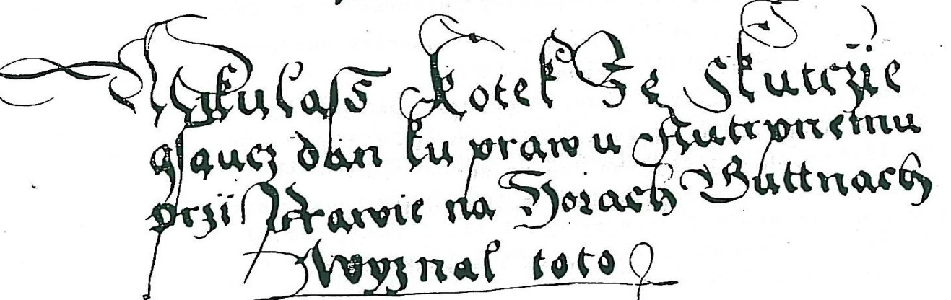
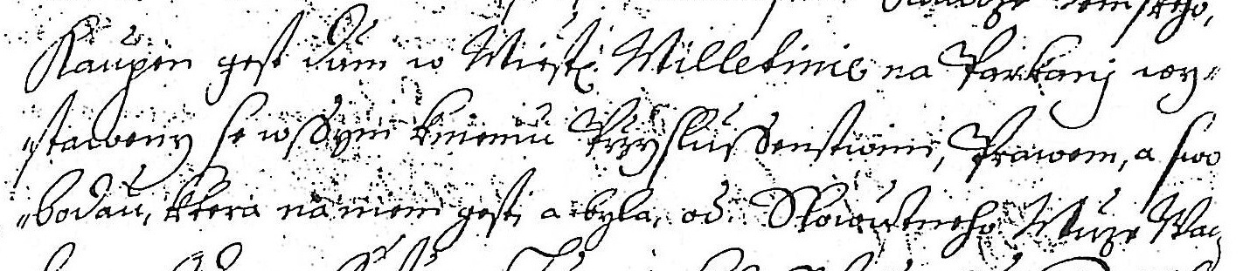
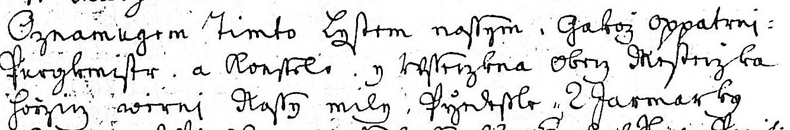
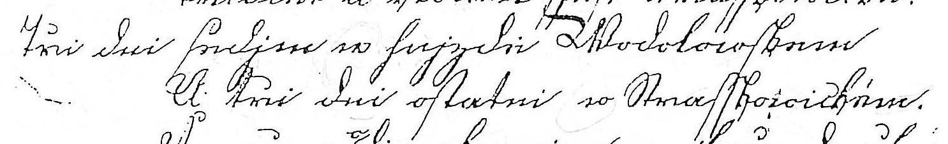
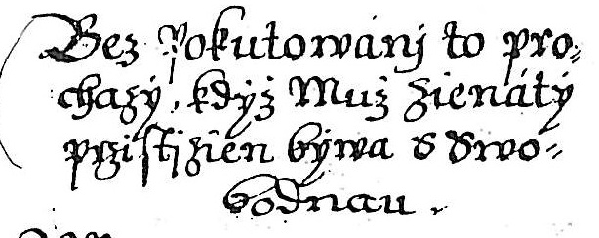
Četba textu – test (2.) – přepiš každé slovo
1.
2.
3.
4.
5.

Slide 28
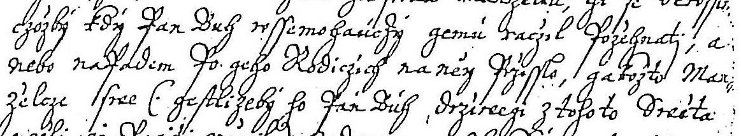
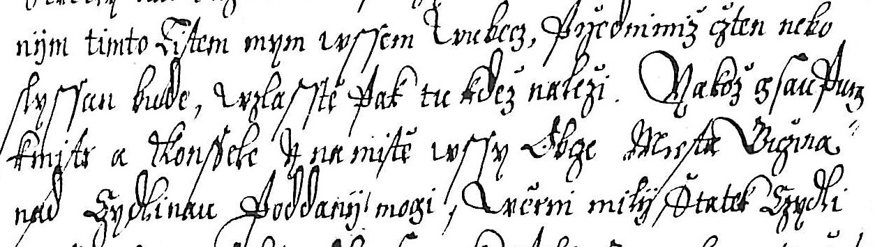
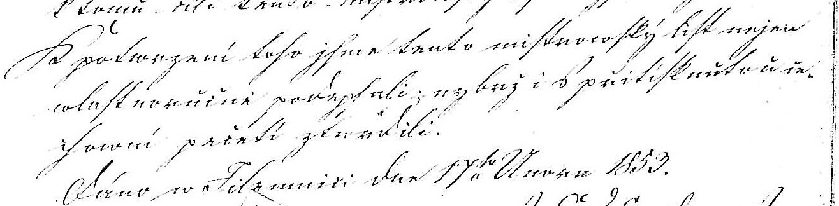
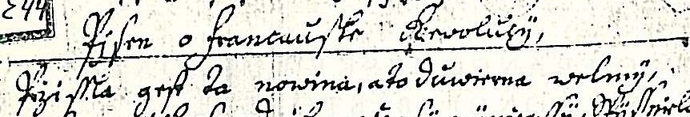
Četba textu – test (3.) – přepiš každé slovo
1.
2.
3.
4.

Slide 29


Četba textu – test (4.) – přepiš každé slovo
1.
2.

Slide 30
Četba textu – test (1.) - řešení
1. Běda zemi a moři, nebť jest k vám staupil Diabel maje hněv veliký, věda že má krátký čas. A když uzřel Drak že jest svržen na zemi…
2. Poddánost a poměry vrchnostenské ochrany, veškerý rozdíl mezi dominikálními a rustikálními grunty jsou zrušeny, grunt a půda ať jsou břemen zbaveny.
3. Nová píseň ku pochvale hrdinských Rusů na světlo vydaná
4. Protož jsme pohnutý byli, tělesnou poddanost neb člověčenství hned od této chvíle zcela vyzdvihnouti, místo ní ale mírnou poddanost uvedsti, a tudy gruntovním vrchnostem a je…
5. My Wladislav z Božie milosti král český, markrabě moravský, lucemburské a slezské kníže a lužické markrabě etc. Oznamujem tímto listme všem, že sme prošeni od věrných …
Pozn.: Přepis je proveden ve většině případů již s dnešní diakritikou

Slide 31
Četba textu – test (2.) - řešení
1. Mikuláš Kotek ze Skutče jsouc dán ku právu outrpnému při právě na Horach Kutnach vyznal toto
2. Koupen jest dům v městě Milletíně na Parkáni vystavený se vším k němu příslušenstvím, právem a svobodou, která na něm jest a byla od slovutného muže Wac…
3. Oznamujem tímto listem našim jakož opatrní purgmistr a konšelé i všeckna obec městečka Hořic věrní naši milí předešlé 2 jarmarky…
4. Tři dni sedím v hnízdě Wodolovském a tři dni ostatní v Straškovickém
5. Bez pokutování to prochází, když muž ženatý přistižen bývá s svobodnou
Pozn.: Přepis je proveden ve většině případů již s dnešní diakritikou

Slide 32
Četba textu – test (3.) - řešení
1. cožby kdy Pán Bůh všemohucí jemu ráčil požehnati a nebo nápadem po jeho rodičích na něj přišlo, jakožto manželce své (jestližeby ho Pán Bůh dřívěji z tohoto světa..
2. …tímto listem mým všem vůbec, pře nimiž čten nebo slyšan bude, vzláště pak tu kdež náleží. Jakož jsou purgkmistr a konšelé etc. Na místě vší obce města Jičína nad Cidlinou, poddaní moji věrní milí statek Cidli…
3. K potvrzení toho jsme tento mistrovský list nejen vlastnoručně podepsali, nýbrž i s přitisknutou cechovní pečetí ztvrdili. Dáno v Jilemnici dne 17 ho Unora 1853.
4. Písen o francouzské revoluci. Přišla jest ta novina, a to důvěrná velmi.
Pozn.: Přepis je proveden ve většině případů již s dnešní diakritikou

Slide 33
Četba textu – test (4.) - řešení
1. Muže ženatého kdyby soudce z ženou svobodnou přistihl, proto není zavázán aby mu pokutu dal. Ale jináč jest kdyby s vdanou byl přistižen: Nebo tehdáž k žalobě muže jejího povinen jest státi.
2. Dle jejich přání, mohou přijít, kdy jim libo. Povědomo jest jim, a znají vše, není třeba, bych jim co popisoval. K přivezení těch věcí bude nejlíp, když to do Kopidlna přiveze pekař.
Pozn.: Pravopis je trochu upraven dle dnešního a jen někde je ponechán starý tvar pro lepší porozumění přepisu. Spřežky jsou zaměněny diakritikou.

Slide 34
Použitá literatura
Hlaváček, Ivan; Kašpar, Jaroslav; Nový, Rostislav. Vademecum pomocných věd historických. Praha: Nakladatelství Svoboda, 1988.
Hladíková, Zdeňka; Kašpar, Jaroslav; Ebelová, Ivana. Paleografická čítanka. Ukázky. 1.vydání. Praha: Karolinum, 2000.
Hladíková, Zdeňka; Kašpar, Jaroslav; Ebelová, Ivana. Paleografická čítanka. Textová část. 1.vydání. Praha: Karolinum, 2000.
Fota autora

